Slide 1
Instructivo TAD
(Trámites a Distancia)
Ayuda procedimientos TAD para la presentación de trámites de autoridades provinciales y municipales

Slide 2
ÍNDICE
Plataforma TAD
Presentación de TAD (¿Qué es el TAD?)
Sitio Web TAD (www.tramitesadistancia.gob.ar)
Ingreso AFIP
Confirmación de Datos
Apoderamientos para trámites TAD en representación de la jurisdicción (optativo)
Formas de Apoderamiento
Personas apoderadas por el administrador de relaciones AFIP
Presentación ante CNRT
Selección de jurisdicción a representar
Búsqueda de trámite (circular 1)
Búsqueda de trámite (circular 2, 3 y 4)
Inicio del trámite
Realización de la presentación
Visualización del estado del trámite
Notificaciones
Subsanación

Slide 3
1.1. Presentación de TAD
¿Qué es TAD?
Es una plataforma que permite presentaciones de trámites ante la Administración Pública de manera virtual, pudiendo gestionar y realizar el seguimiento de los mismos sin la necesidad de tener que acercarse a la CNRT.
¿Quiénes deben usar la plataforma?
Exclusivamente los Administradores de relaciones/ apoderados de una jurisdicción ingresando en representación de la misma. Deben ingresar con clave fiscal AFIP (nivel 3 o superior) para realizar la presentación ante la CNRT.

Slide 4
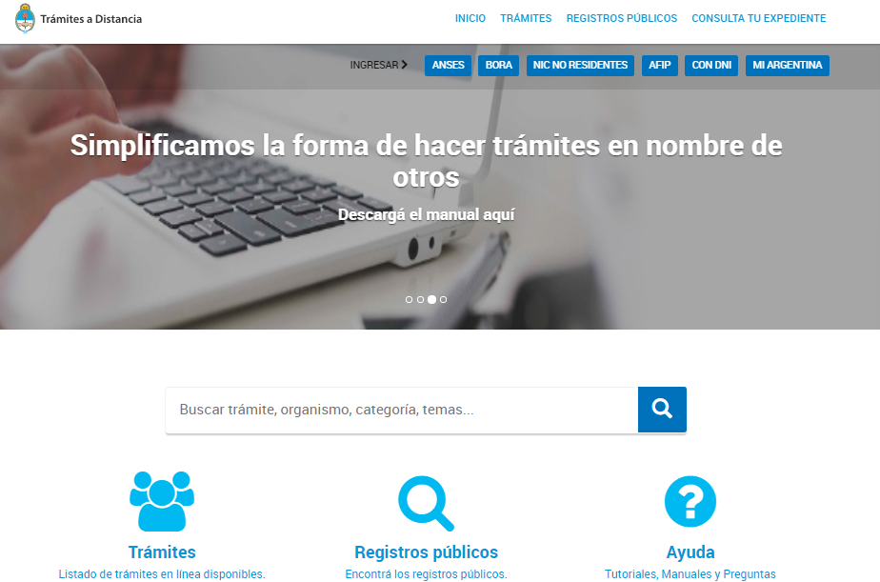
1.2. Sitio web TAD: www.tramitesadistancia.gob.ar
1
1
-Ingreso AFIP del usuario (Administrador de relaciones o apoderado de la jurisdicción)
-Búsqueda de Trámite CNRT (se desarrolla más adelante en el instructivo)
2
2

Slide 5
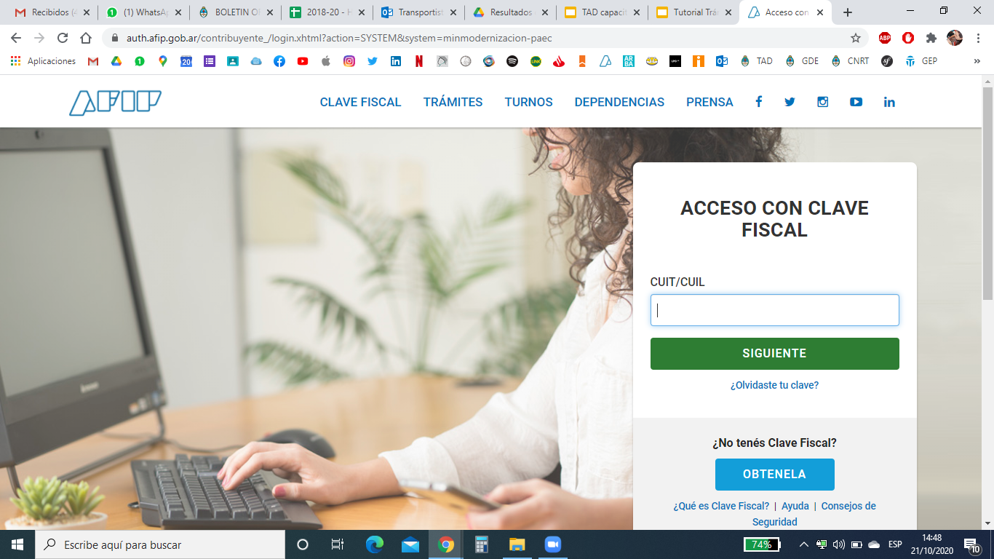
2. Ingreso AFIP (clave fiscal 3 o superior)
CUIT del usuario (administrador de relaciones AFIP o apoderado), NO de la jurisdicción

Slide 6
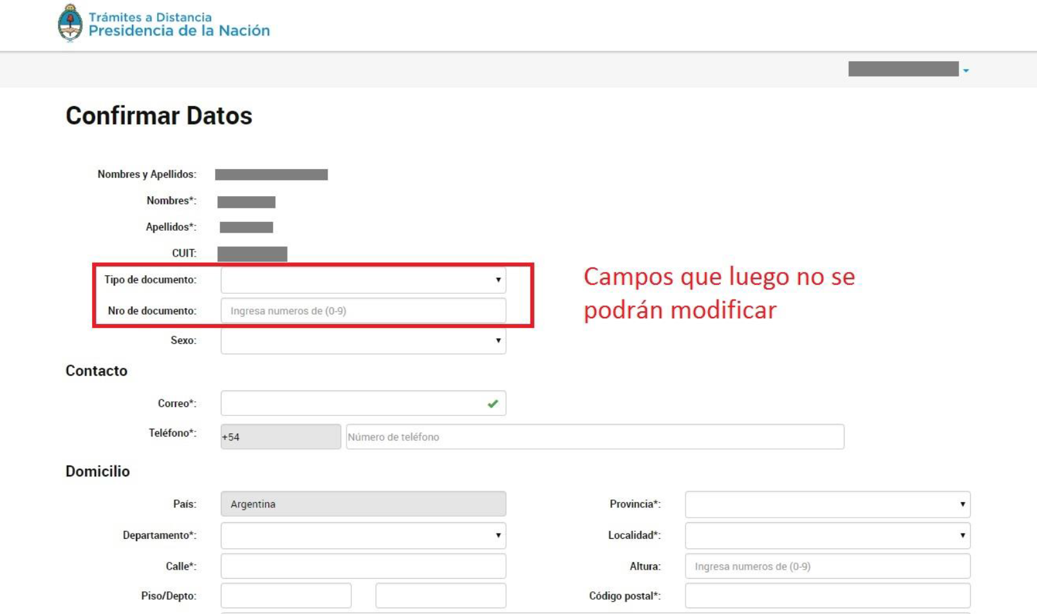
2.1. Confirmación de datos
Sólo requerido en el primer ingreso a TAD
En este instructivo, “MARÍA C” será la Administradora de relaciones AFIP de la jurisdicción
MARÍA C

Slide 7
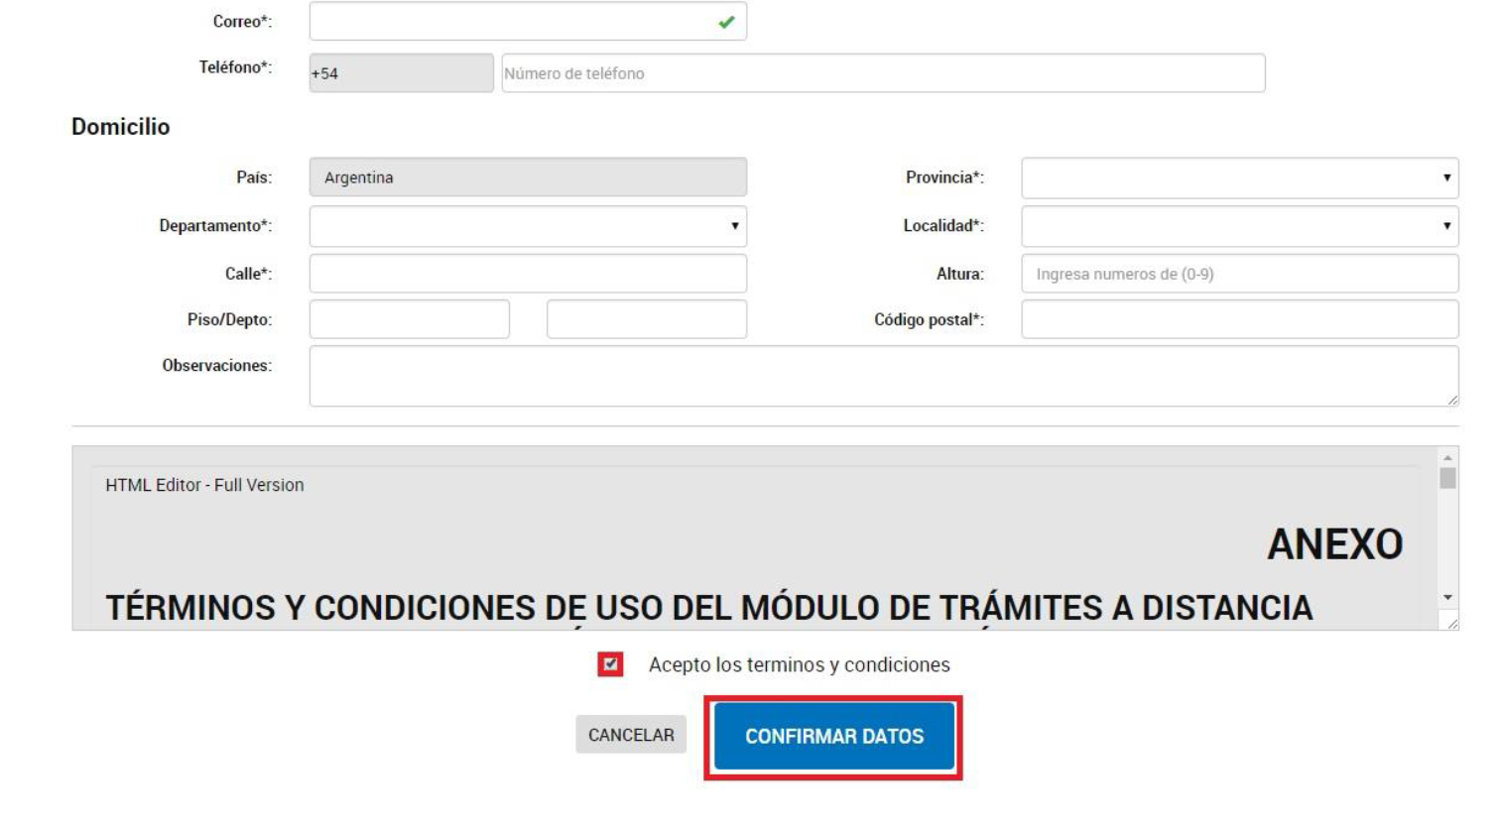
2.1. Confirmación de datos
Sólo requerido en el primer ingreso a TAD
1

Slide 8
3. Apoderamiento para trámites TAD en representación de la jurisdicción
Municipio/ Provincia
Se tramita en AFIP (en este instructivo, será “MARÍA C”)
Administrador de relaciones - AFIP
(una sola persona para toda la jurisdicción)
Se tramita en TAD
(tener apoderados es opcional; en este instructivo será “DIEGO J”)
Apoderado 1
Apoderado 2
Apoderado 3
Tanto el Administrador de Relaciones como los apoderados, ingresando en representación de la jurisdicción, son quienes pueden realizar los trámites ante la CNRT en nombre de la misma.

Slide 9
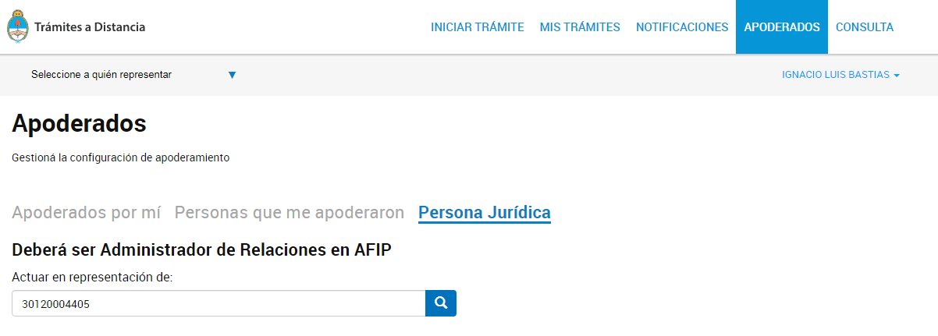
3.1. Formas de apoderamiento
1
Provincia/ municipio
MARÍA C
El Administrador de relaciones de AFIP es la única persona que puede dar poder (apoderar) a una o más Personas físicas para representar a la jurisdicción en TAD
3
2
Se carga el CUIT de la jurisdicción

Slide 10
3.1. Formas de apoderamiento
Una vez ingresado el CUIT de la jurisdicción, debe seleccionar la Persona física que será apoderada por el Administrador de relaciones AFIP
Provincia/ municipio
Seleccionar y agregar CUIT de Persona física a apoderar para realizar los trámites
1
2
3
DIEGO J
En este instructivo, “DIEGO J” será el apoderado de la jurisdicción

Slide 11
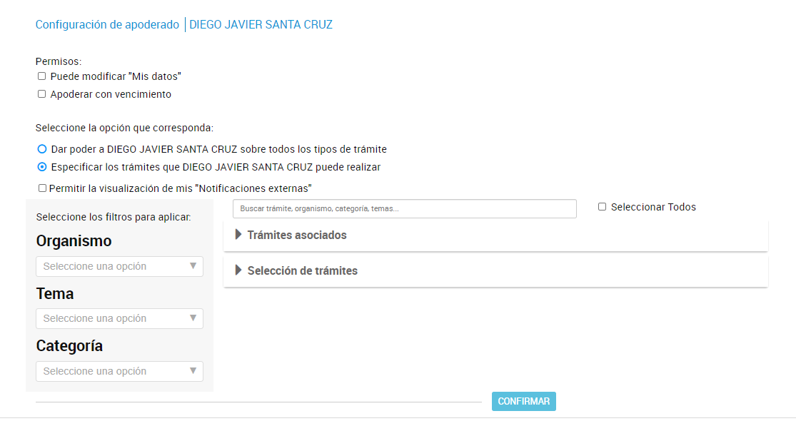
3.1. Formas de apoderamiento
Sólo puede realizarlo el Administrador de Relaciones AFIP de la Jurisdicción
1
No seleccionar “Puede modificar ‘Mis datos’”; es posible dar un poder con fecha de vencimiento
1
2
Se selecciona el tipo de poder a otorgar
(sobre todos los trámites de TAD o algunos)
2
3
3
Si se selecciona “especificar los trámites...”, aquí puede escribirse el nombre del trámite o del organismo ante el cual se realiza (por ejemplo: “CNRT”)

Slide 12
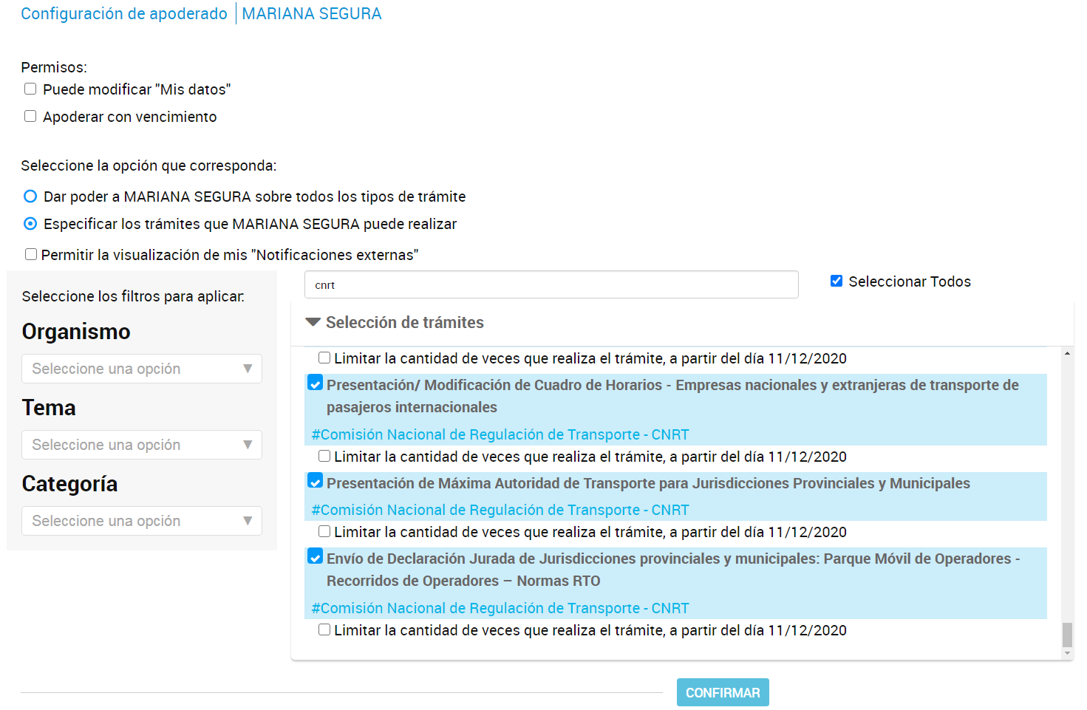
3.1. Formas de apoderamiento
Sólo puede realizarlo el Administrador de Relaciones AFIP de la Jurisdicción
DIEGO J
4
DIEGO J
4
Buscar y seleccionar los trámites señalados o seleccionar todos los trámites ante la CNRT (esto sólo aplica a los trámites existentes, no a los trámites que se subirán a TAD en el futuro)
DIEGO J
4
5

Slide 13
Más información sobre apoderamiento en TAD:
https://www.argentina.gob.ar/jefatura/innovacion-publica/administrativa/tramites-a-distancia/apoderamiento-tad

Slide 14
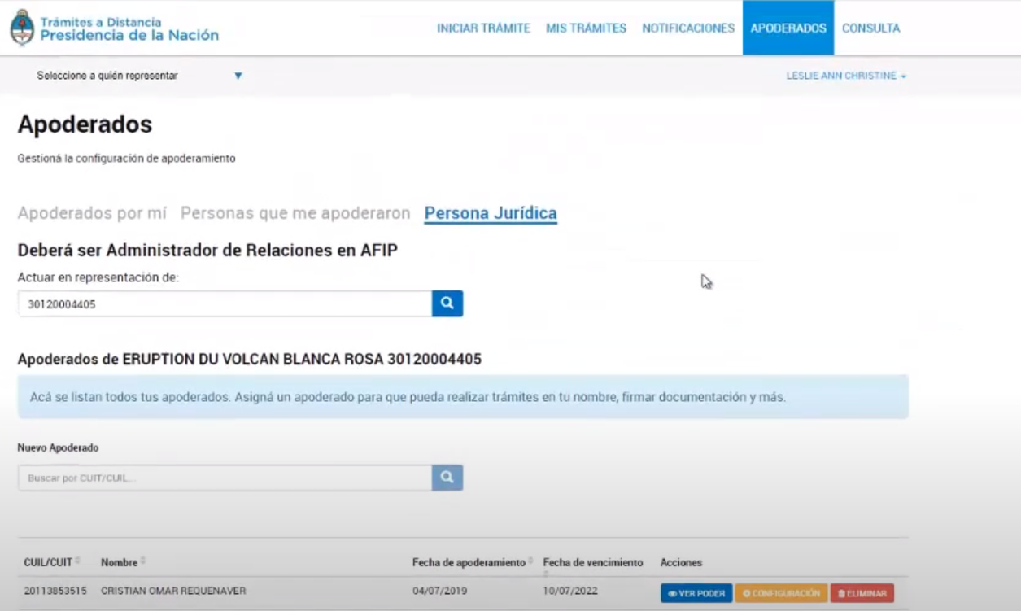
3.2. Personas apoderadas por el administrador de relaciones AFIP
1
Provincia/ municipio
DIEGO J
2
En nombre de qué jurisdicción puede actuar el apoderado
Ver qué trámites puede realizar el apoderado
Provincia/ municipio

Slide 15
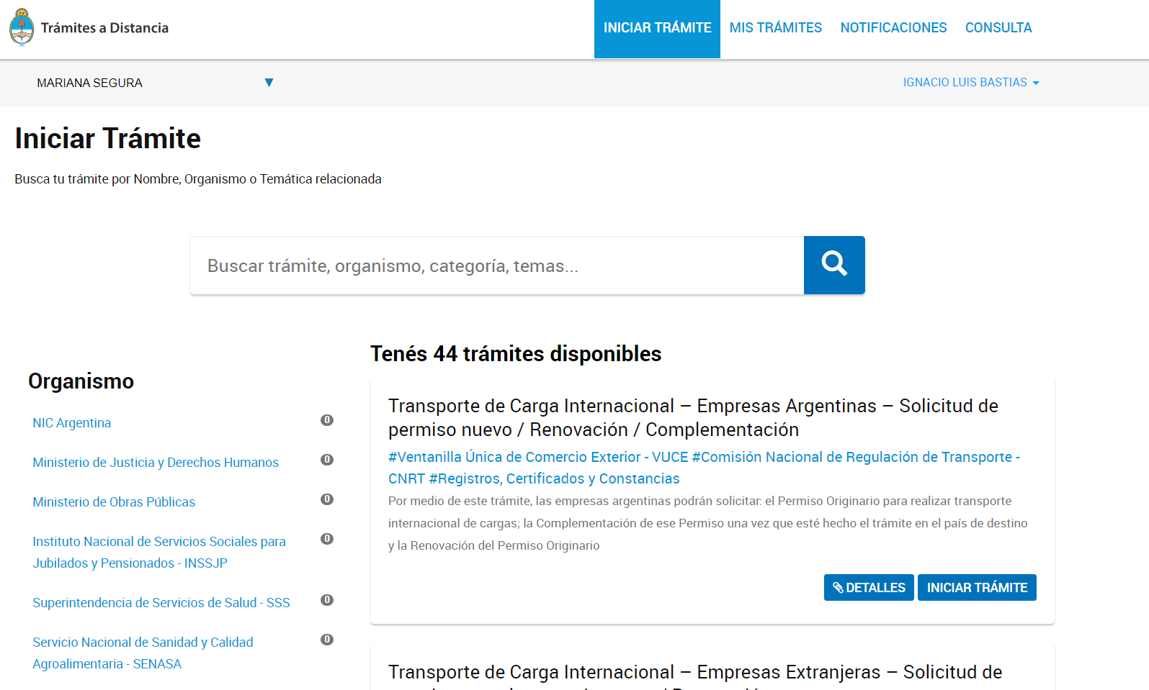
4.1 Selección de jurisdicción a representar
En este ejemplo, el apoderado “DIEGO J” realizará el trámite; pero también podría realizarlo “MARÍA C”
Provincia/ municipio
DIEGO J
1
1
Debe elegir qué provincia/ municipio va a representar antes de iniciar cualquier trámite ante CNRT. Si no lo selecciona, su trámite será rechazado y tendrá que realizarlo nuevamente

Slide 16
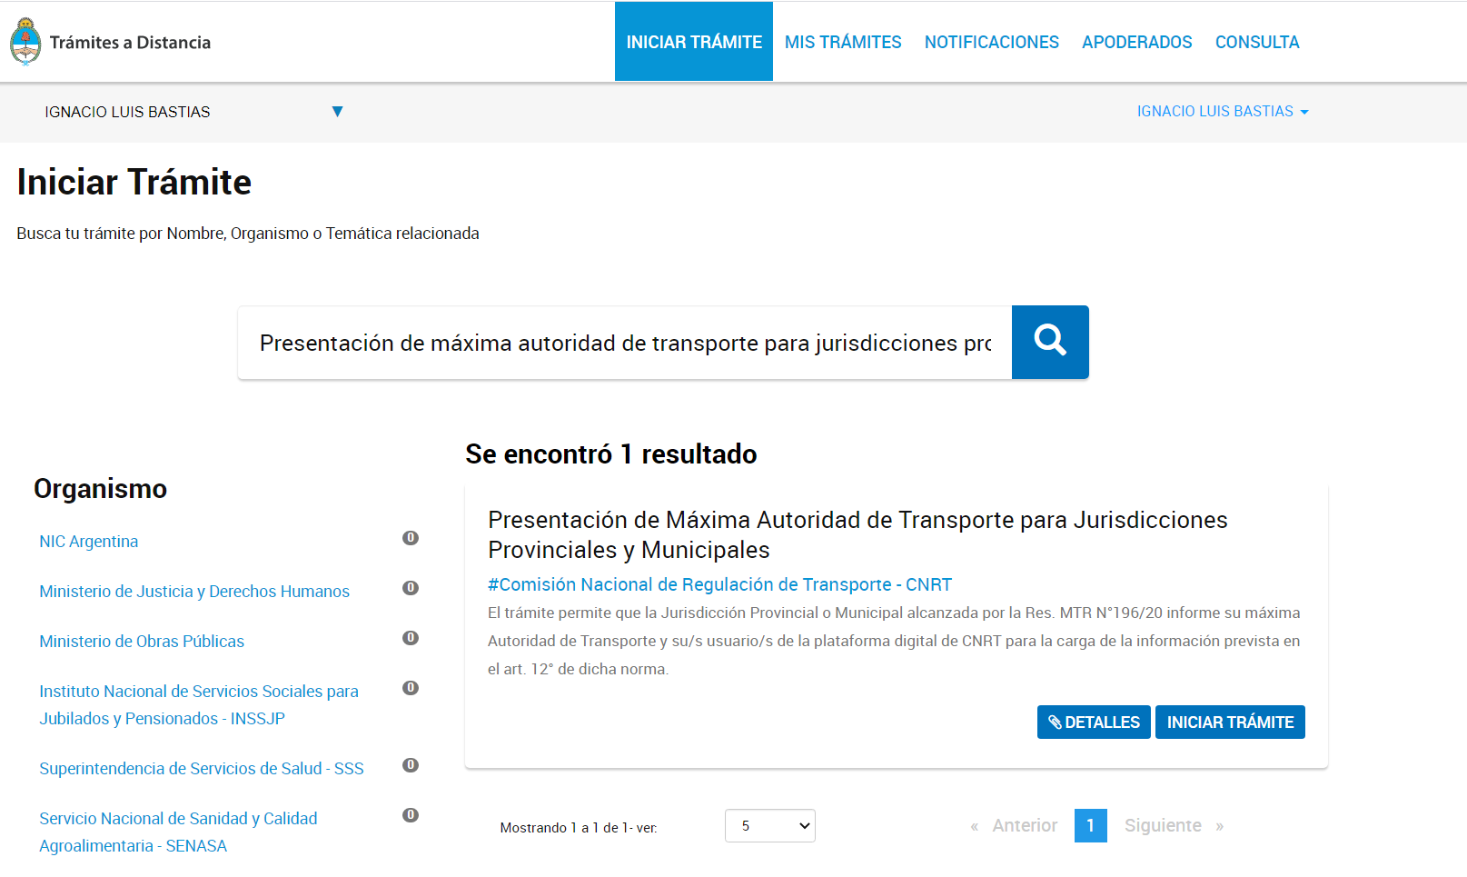
4.1.1 Búsqueda de trámite (circular 1)
2
Provincia/ municipio
DIEGO J
3
3
En el buscador ingrese el siguiente texto:
Presentación de máxima autoridad de transporte para jurisdicciones provinciales y municipales

Slide 17
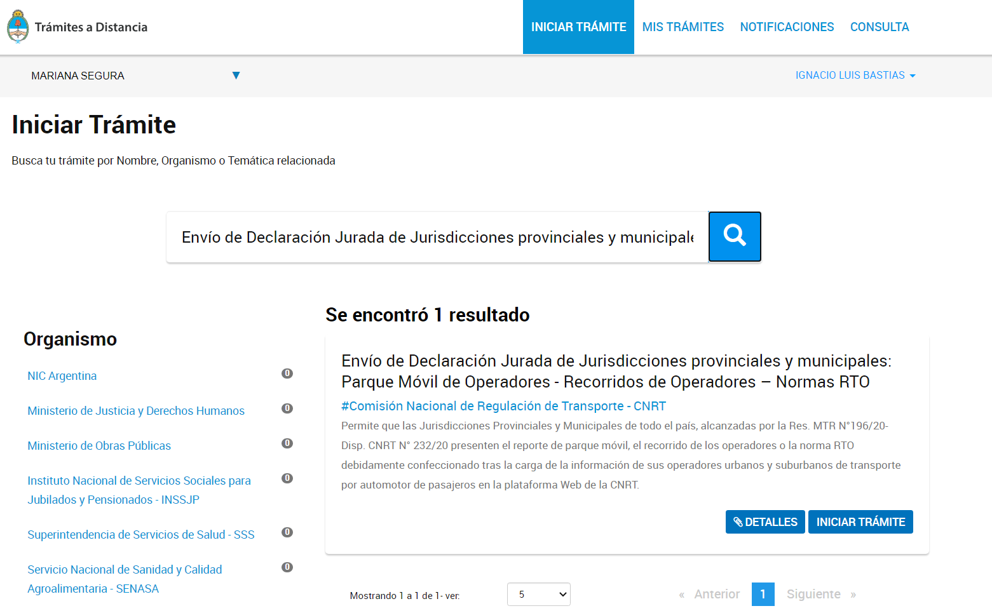
4.1.2 Búsqueda de trámite (circular 2, 3 y 4)
2
Provincia/ municipio
DIEGO J
3
3
En el buscador ingrese el siguiente texto:
Envío de Declaración Jurada de Jurisdicciones provinciales y municipales: Parque Móvil de Operadores - Recorridos de Operadores – Normas RTO

Slide 18
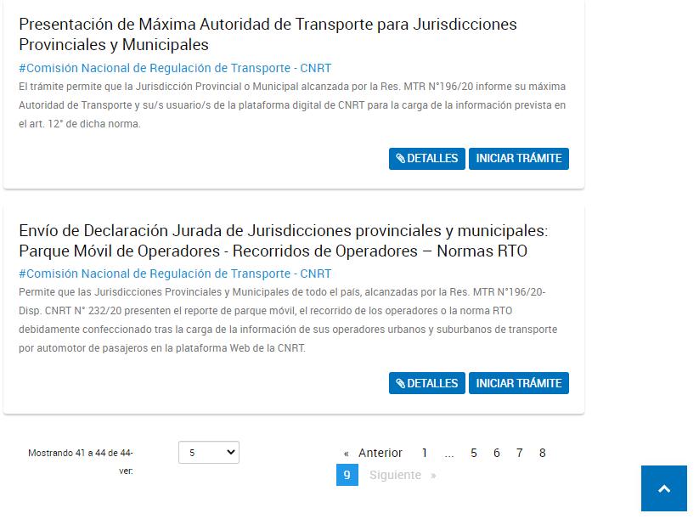
4.2. Inicio del trámite
4
4
Seleccionar según corresponda
4

Slide 19
4.3. Realización de la presentación
Provincia/ municipio
DIEGO J
Datos personales del Administrador de relaciones AFIP o apoderado de la jurisdicción que realiza el trámite (en este caso, de “DIEGO J”)
DIEGO
J
20113853515
diego.j@mail.com
11-0000-1111

Slide 20
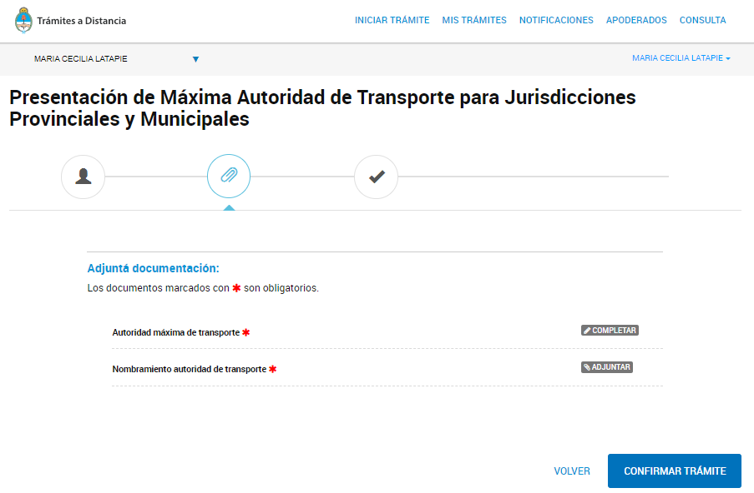
4.3. Realización de la presentación
Provincia/ municipio
DIEGO J
Ambos campos obligatorios
Formulario
1

Slide 21
4.3. Realización de la presentación
En caso de ser jurisdicción provincial: seleccionar Servicio Provincial y luego desde el menú desplegable seleccione la Provincia correspondiente
2
En caso de ser jurisdicción municipal: Seleccionar Servicio Municipal y luego desde los menúes desplegables la Provincia y Municipio correspondientes

Slide 22
4.3. Realización de la presentación
Información de la jurisdicción
Se puede dar de alta o bloquear más de un funcionario operador del Portal Organismos en el mismo expediente
Información del funcionario operador del Portal Organismos a dar de alta o bloquear
3

Slide 23
4.3. Realización de la presentación
4
Documento del formulario completo

Slide 24
4.3. Realización de la presentación
5
Adjuntar la normativa con el nombramiento de la máxima autoridad de transporte jurisdiccional
5

Slide 25
4.3. Realización de la presentación
Una vez completada la documentación, clickee aquí y el trámite se dirigirá automáticamente a la CNRT para su evaluación
Documentos del expediente. Se pueden Modificar, Ver o Eliminar
6

Slide 26
4.3. Realización de la presentación
Trámite presentado
Finalizado el trámite, TAD generará el número de expediente
Documentos
adjuntos al expediente

Slide 27
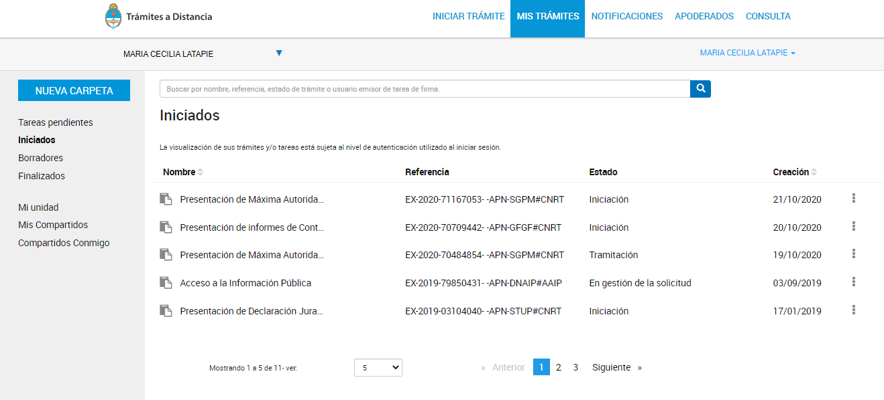
5. Visualización del estado del trámite
1
Provincia/ municipio
DIEGO J
Estado del Expediente

Slide 28
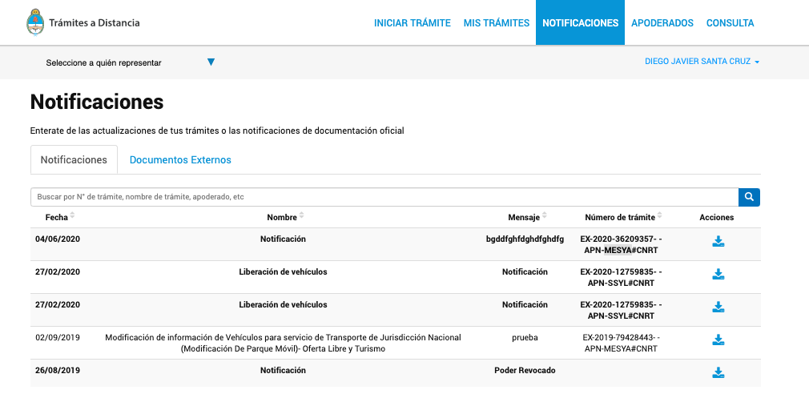
6. Notificaciones
Una vez finalizada la tramitación por CNRT, le llegará una Notificación al mail declarado en TAD:
1
Notificaciones recibidas referidas a la tramitación del expediente.
Provincia/ municipio
DIEGO J
2
Documentos notificados

Slide 29
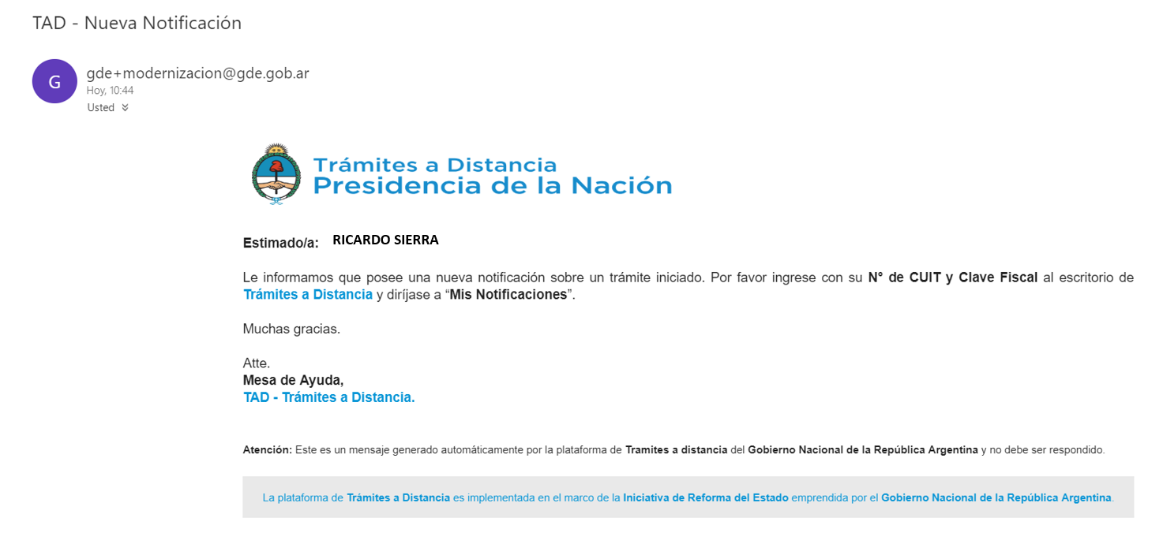
7. Subsanación
En caso de que haya algún error subsanable en el trámite:
1
Le llegará un mail de TAD (al correo declarado en AFIP) informando que debe subsanar un expediente
4
DIEGO J
Debe ingresar a los 3 puntos de la derecha y “SUBSANAR” lo solicitado por CNRT
Provincia/ municipio
2
DIEGO J
3
4

Slide 30
Canales de Comunicación
En caso de requerir ayuda adicional, puede comunicarse por mail a la siguiente dirección:
ayudainterior@cnrt.gob.ar

